Slide 1

Тема: «волонтерство – как социальный опыт студенчества»
«Чтобы поверить в добро,
надо начать делать его»
Л.Н. Толстой
Руководитель проекта: социальный педагог Пятина Е.А.

Slide 2

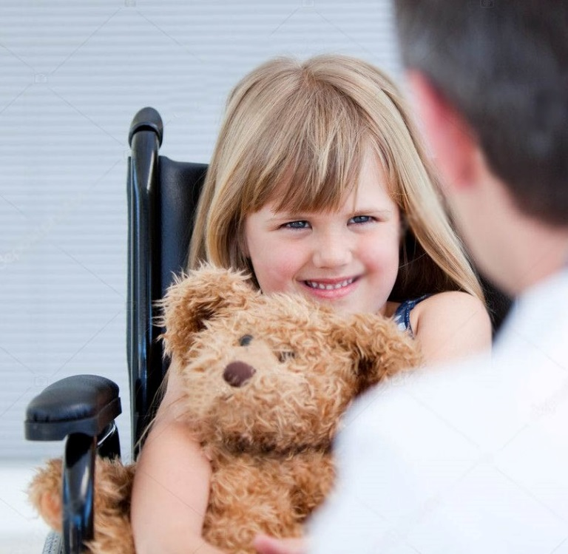
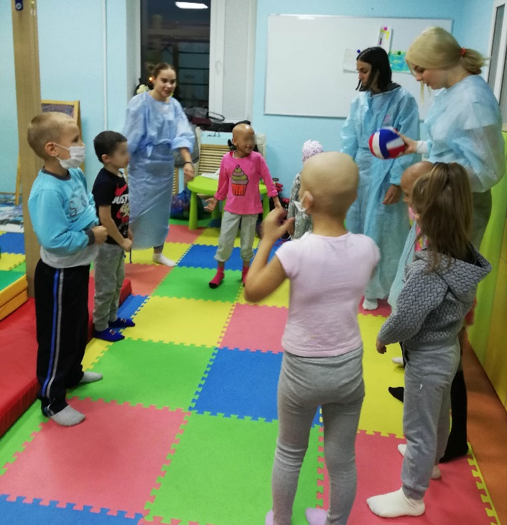

НАШИ СТУДЕНТЫ ПРИНИМАЮТ УЧАСТИЕ В ОЧЕНЬ ВАЖНЫХ И НУЖНЫХ ВОЛОНТЕРСКИХ ПРОЕКТАХ
Наш колледж поддерживает БЛАГОТВОРИТЕЛЬНЫЙ ФОНД «ДАРИНА», который помогает выздороветь детям
с онкозаболеваниями.
Мы участвуем в проведении творческих занятий, игр, концертов в детском отделении. Ведь дети тут лежат по 2-3 года, уезжая домой на недельку между курсами химиотерапии.
Мы не можем вылечить этих детей,
это удел докторов, но мы можем сделать их пребывание в больнице намного
комфортнее и полезнее.

Slide 3

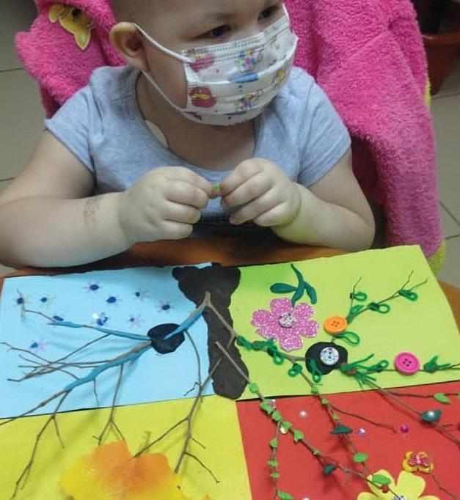
ВОЛОНТЁРСТВО, ВОЛОНТЁРСКАЯ ДЕЯТЕЛЬНОСТЬ (от лат. voluntarius — добровольный) или добровольчество, добровольческая деятельность - это широкий круг деятельности, включая традиционные формы взаимопомощи, которая осуществляется добровольно на благо широкой общественности без расчёта на денежное вознаграждение.
Волонтер – это человек, который несёт добро, любовь, заботу и поддержку в наш мир. Он делает это безвозмездно.

Slide 4

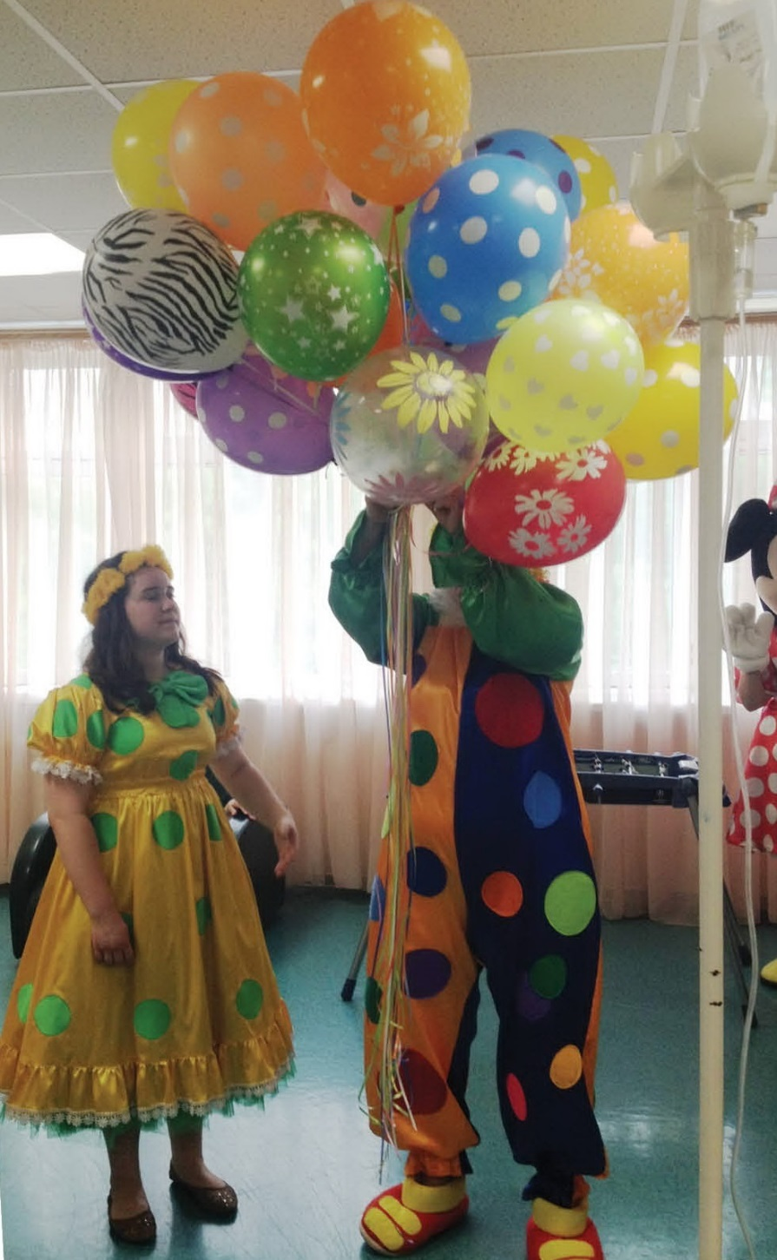
Волонтёрская деятельность
ОПЫТ БОЛЬНИЧНОГО ВОЛОНТЕРСТВА
очень многогранен. Уникальность нашей позиции волонтера еще и в том, что мы не профессионалы. Мы просто своим добровольным присутствием меняем мир вокруг больного ребенка. И этим приносим огромную пользу. Врачи подтверждают, что после наших занятий у детей повышаются лейкоциты (защитные клетки), потому что вырабатывается гормон радости.
Но не менее важен этот опыт и для нас самих, как будущих педагогов, как будущих мам и членов нашего общества.

Slide 5

Вот такие личностные качества «тренируются» и «закаляются» в волонтерской деятельности:
ТОЛЕРАНТНОСТЬ - терпимость к иному мировоззрению, образу жизни, поведению и обычаям.
На наших занятиях всегда присутствуют родители и дети с разных республик и конфессий, поэтому мы в процессе общения учимся признавать их взгляды, обычаи и прислушиваться к их мнению.
ЭМПАТИЯ - понимание эмоционального состояния другого человека посредством сопереживания, проникновения в его субъективный мир.
Мы учимся способности видеть глазами ребёнка проблемы, которые его волнуют, разделять его интересы, заботы и даже страхи. Эта способность выражается в нашей доброжелательности, чуткости и сопереживании ребенку.

Slide 6

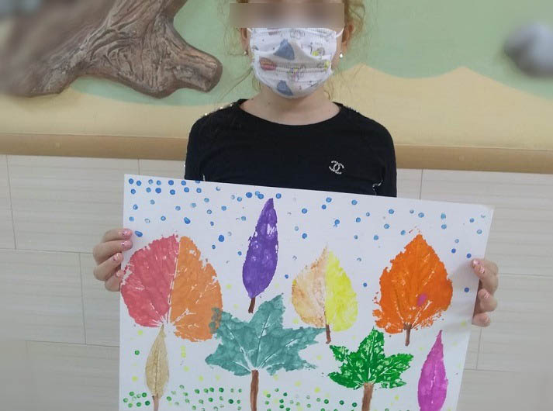
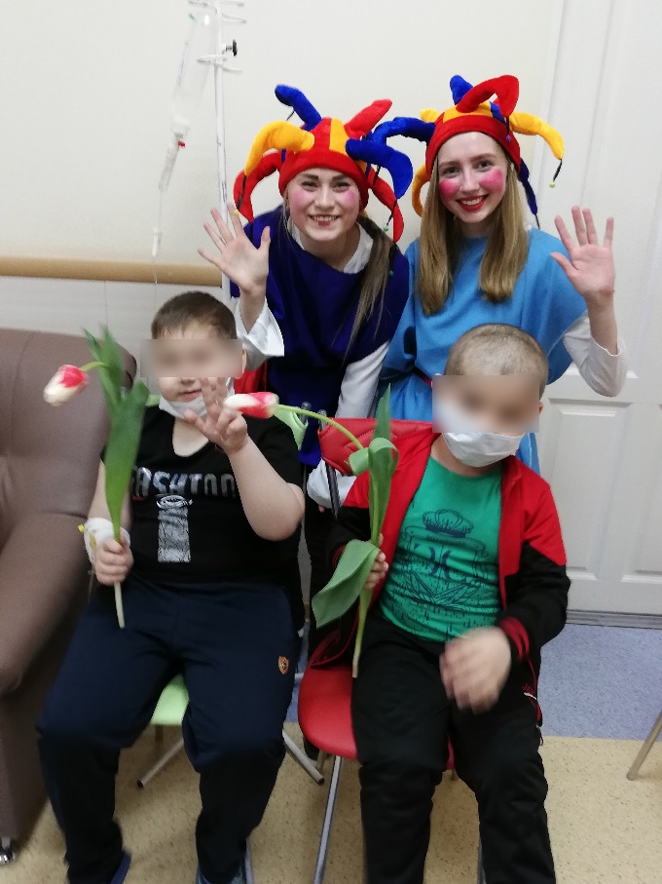
АЛЬТРУИЗМ - нравственный принцип, предписывающий сострадание и милосердие
к другим людям, бескорыстное служение им
и готовность к самоотречению во имя их блага.
Мы бескорыстно занимаемся волонтерской деятельностью, даря маленьким пациентам частицу своего сердца, свои умения и время.
МОРАЛЬНАЯ ОТВЕТСТВЕННОСТЬ - это способность личности самостоятельно управлять своей деятельностью, отвечать за свои поступки.
И конечно, больничное волонтерство требует от нас большой ответственности. Если ты обещал ребенку прийти в следующий раз, то обязан сдержать это обещание. Каждое занятие дети ждут с большим нетерпением. Мамы говорят, что уже с утра дети хорошо кушают, легче переносят все процедуры, слушаются, потому что вечером придут волонтеры. А с нами в больничные стены приходят радость, смех и веселье.

Slide 7
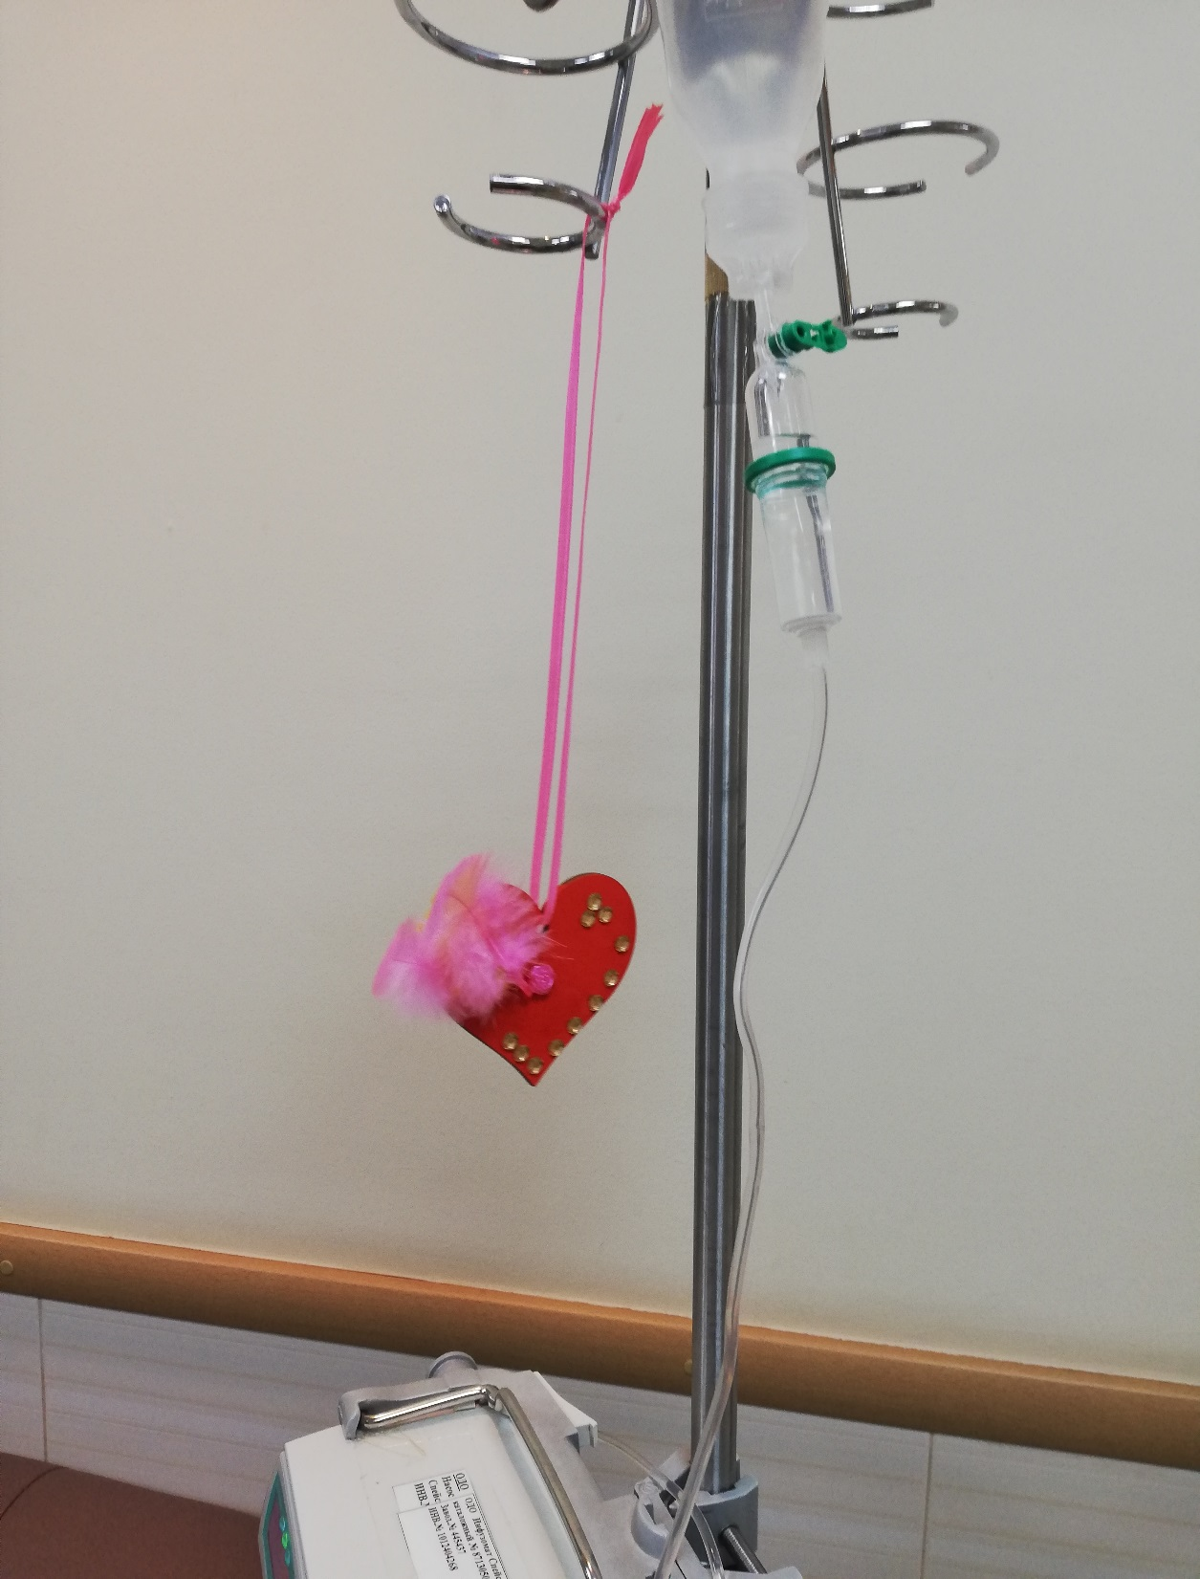
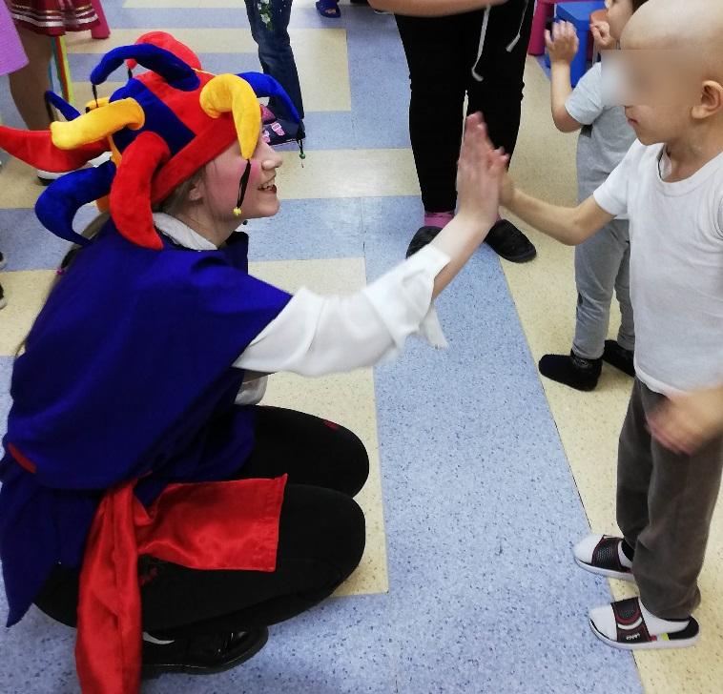
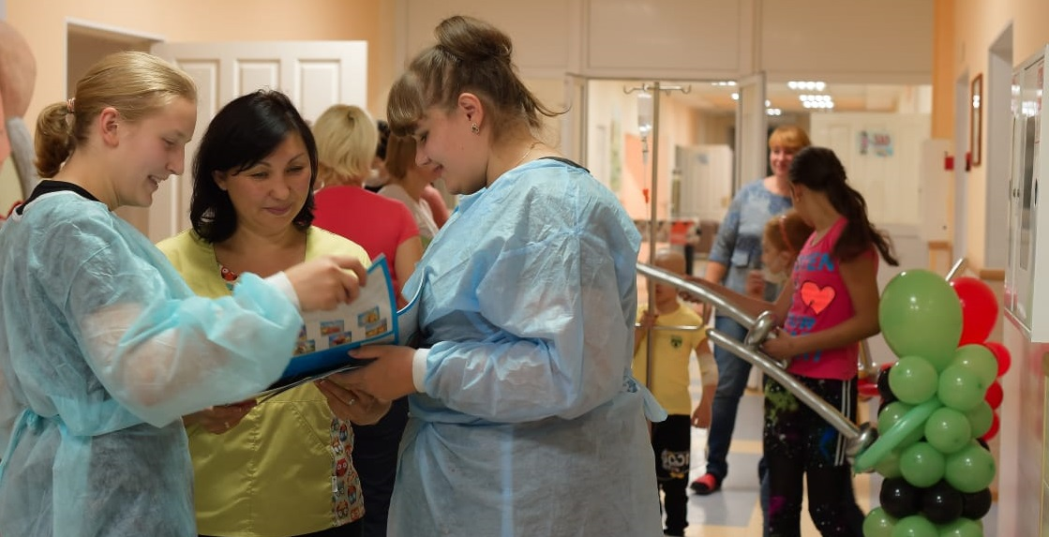
КОММУНИКАТИВНОСТЬ - это процесс взаимодействия между людьми, в ходе которого возникают, проявляются и формируются межличностные отношения.
В ходе общения с ребёнком узнаешь многое не только из его быта, но и из мира чувств, переживаний и проблем. В процессе занятия посредством общения стараешься отвлечь малыша от страхов и навязчивых мыслей.

Slide 8
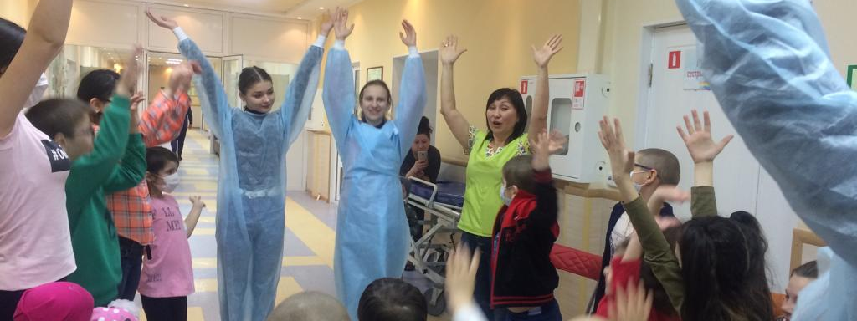
Волонтерство дает толчок к развитию таких качеств, как:
ЛИДЕРСКИЕ И ОРГАНИЗАТОРСКИЕ СПОСОБНОСТИ
Можно провести самостоятельно мастер-класс, написать сценарий концерта, организовать других студентов на постановку сказки и показать потом в отделении.

Slide 9
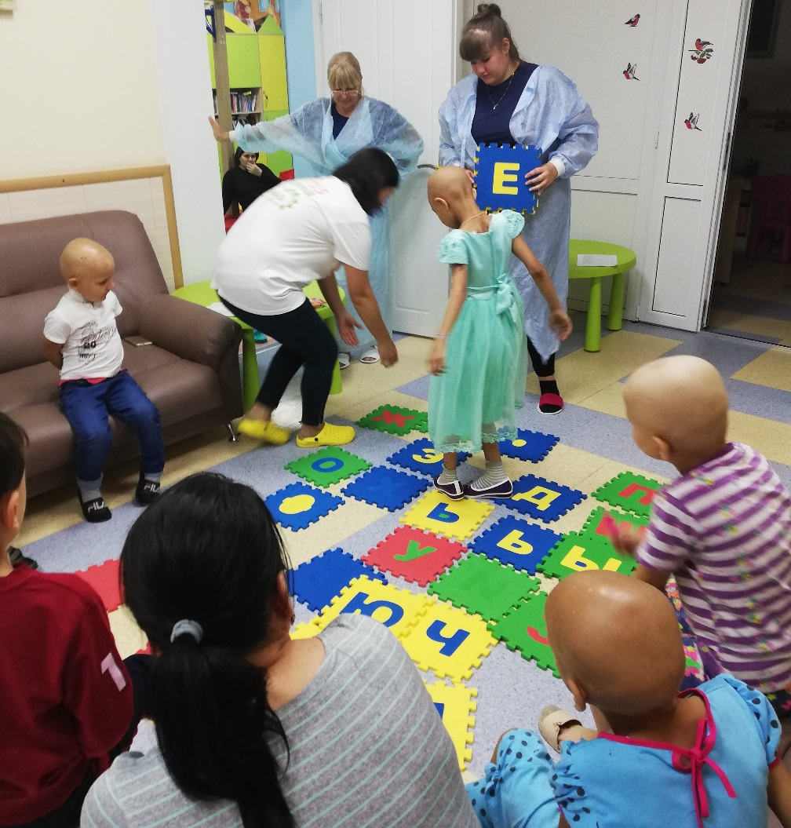
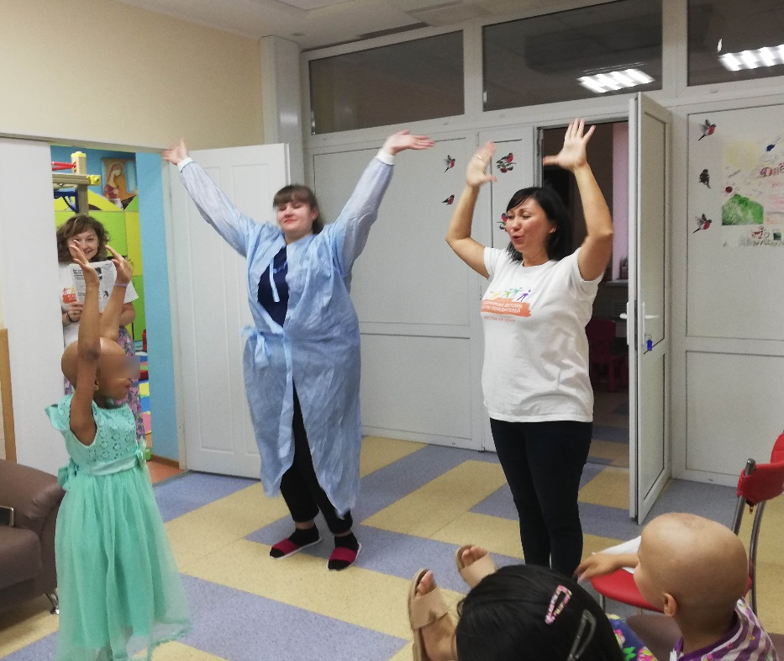
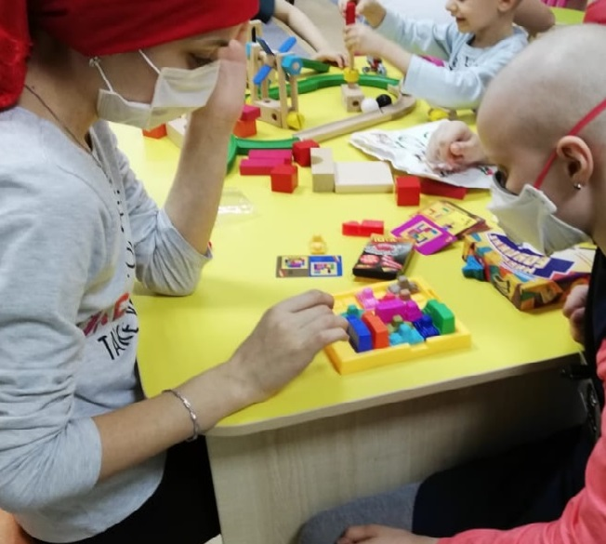
ОПЫТ ПЕДАГОГИЧЕСКОЙ ПРАКТИКИ. РАЗВИТИЕ ТВОРЧЕСКОГО ПОТЕНЦИАЛА.
На занятиях в больнице мы получаем бесценный опыт по работе с детьми, черпаем много идей для будущей работы.
ОБЩИТЕЛЬНОСТЬ, БЕСКОНФЛИКТНОСТЬ
И УВЕРЕННОСТЬ В СЕБЕ
Мы проходим обучение добровольческой деятельности, много общаемся с педагогами и старшими волонтерами. Через полученные знания и навыки приходит уверенность в своих силах, ощущение своей востребованности. А через понимание боли другого человека приходит и понимание мира; понимание того, что в нем можно не только выполнять потребительские задачи, но еще и помогать другому человеку переносить эту боль. Отдавая, чувствуешь себя более счастливым.

Slide 10
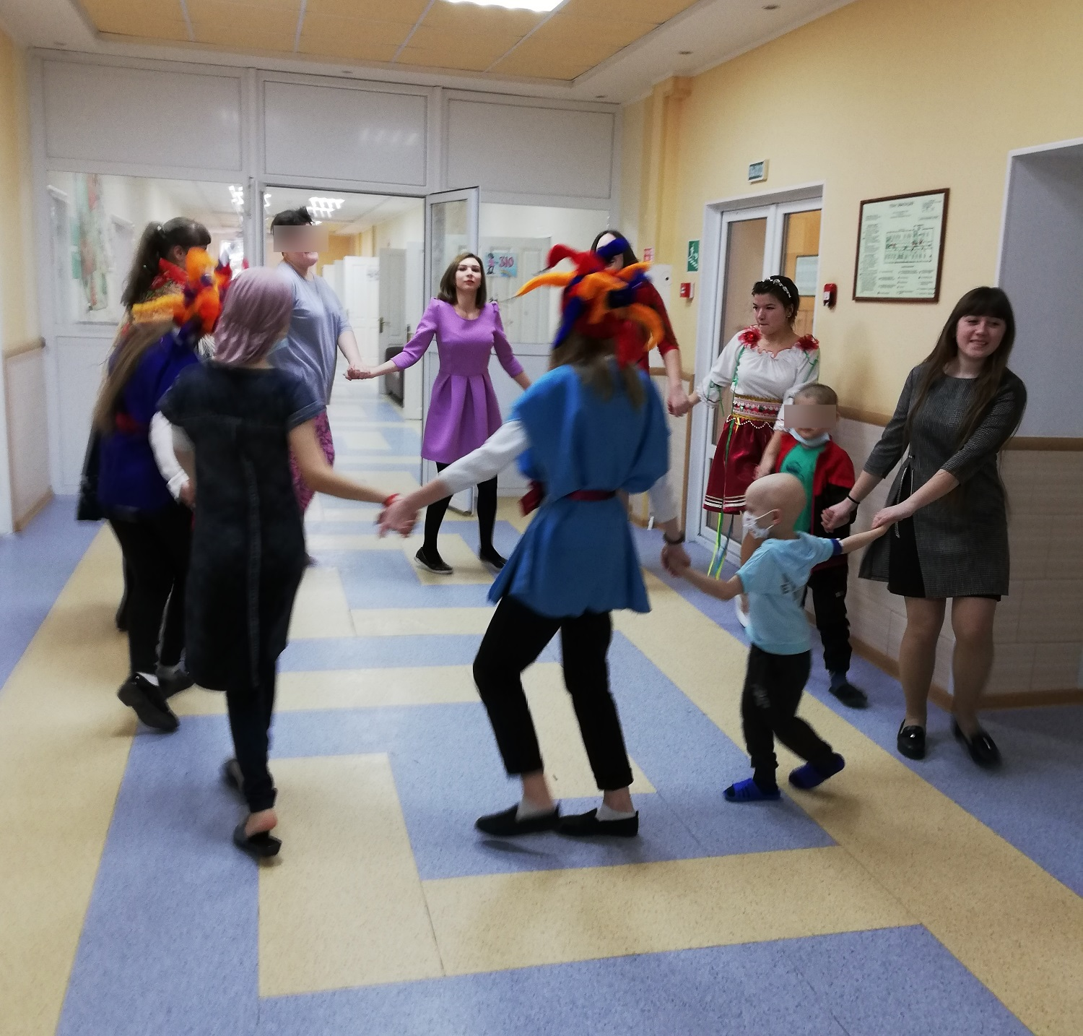
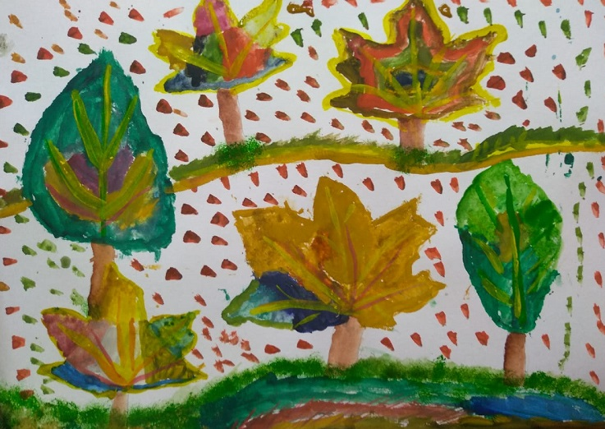
Уважение в семье, в кругу друзей, в учебном заведении
Да, конечно, БОЛЬНИЧНЫМ ВОЛОНТЕРОМ быть очень тяжело, в первую очередь, морально, но есть и ощутимые плюсы. Меняется отношение родителей, они становятся менее тревожными, начинают видеть в нас взрослых осознанных людей. Круг общения постепенно «фильтруется» и становится более выборочным в пользу людей, которым близки наша позиция и принципы.
Самое приятное – это растущее уважение педагогов в учебном заведении.

Slide 11
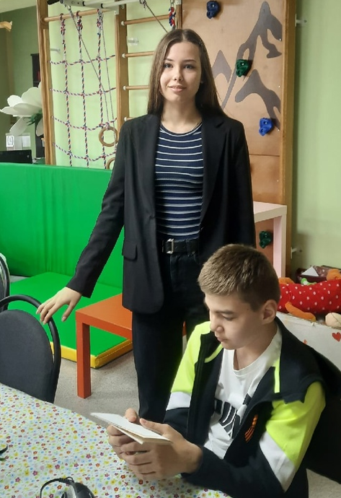
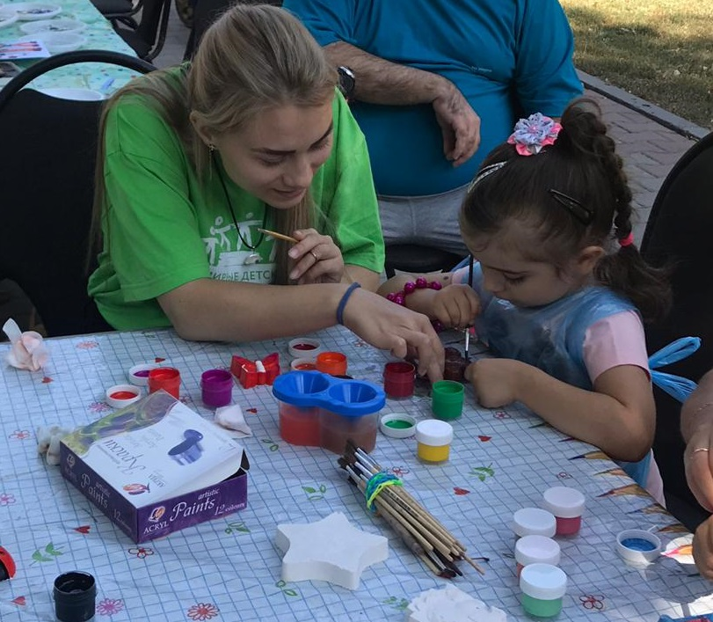
«Волонтер - это не просто человек, который что-то делает ради волонтерской книжки. Это человек, который ради улыбок маленьких детей готов пожертвовать своим временем, силами и даже здоровьем лишь бы подарить искорку надежды, из которой вырастет
огромная Вселенная и сможет убить все страхи и сомнения.
Я горжусь своим учебным заведением, потому что они мне показали
Путь Волонтёра, подарили мне много надежд и счастья
благодаря этому делу».
ЕКАТЕРИНА МЕДВЕДЕВА, 1 курс

Slide 12

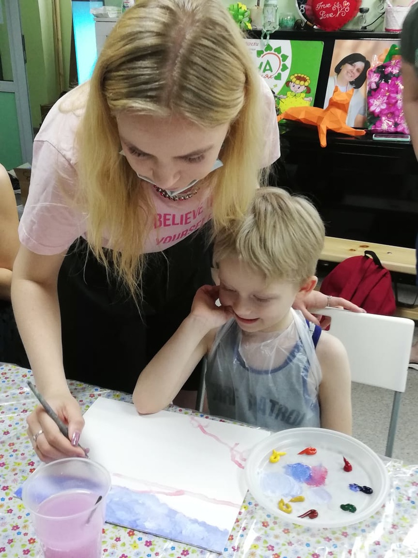
«Для меня ВОЛОНТЕРСТВО - это еще один шаг в личностном росте и саморазвитии себя как человека. Больничное волонтерство даёт мне шанс подарить детям незабываемые эмоции как от концертов, так и от занятий. Хочется показать насколько прекрасен этот мир, а их болезнь всего лишь маленькая проблема, которую они смогут преодолеть.
Я очень люблю детей. Я думаю, что своим позитивом смогу сделать невозможное и помочь детям пережить эту болезнь. Ведь чем больше ты отдаёшь, тем больше получаешь. Когда я прихожу в больницу и вижу, с какой радостью бегут ко мне навстречу дети, с теплыми объятиями, и спрашивают: «Почему вы так долго не приходили?»… Я понимаю, что всё делаю правильно.
ЕСЛИ БУДЕТЕ ВЫ УЛЫБАТЬСЯ,
ТО НЕ ТОЛЬКО МЕЧТЫ БУДУТ ВАШИ СБЫВАТЬСЯ,
НО И ПРОБЛЕМЫ ВСЕ БУДУТ БЫСТРЕЕ РЕШАТЬСЯ».
МАРИЯ КЛИМОВИЧ, 1 курс

Slide 13
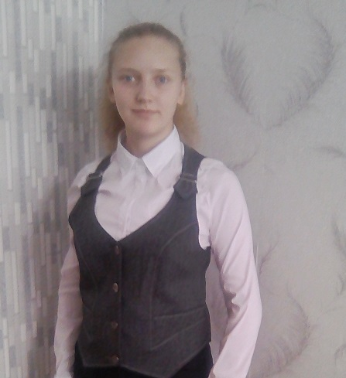
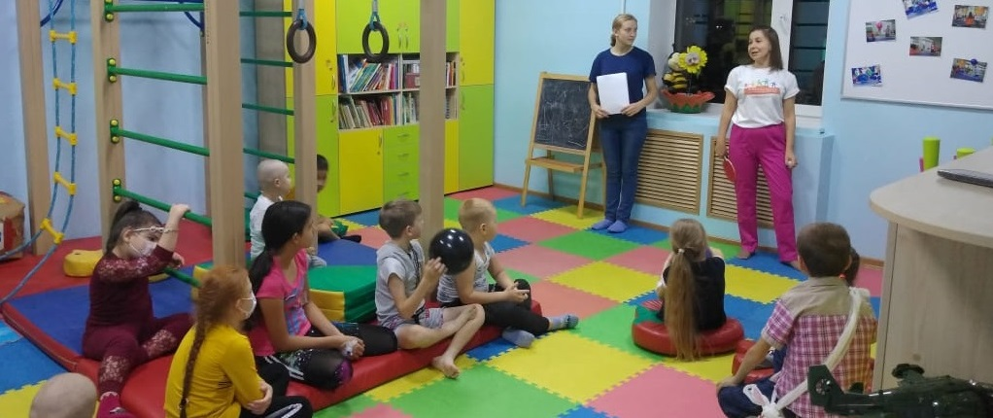
«Я учусь в педагогическом колледже и занимаюсь больничным волонтерством, потому что очень сильно люблю детей. Дети - это вся моя жизнь. Моим девизом по жизни стали слова мамы: «Если ты можешь помочь, то помоги. Никогда не знаешь, что случится с тобой завтра».
БОЛЬНИЧНОЕ ВОЛОНТЕРСТВО дает очень многое: положительные эмоции, заряд хорошего настроения, веру в свои силы и способности, избавляет от негативных мыслей.
Ведь когда есть, кому дарить радость и заботу, то на душе становится тепло и спокойно и ты понимаешь, что живешь не зря!».
ТАТЬЯНА ХРУЛЕВА, 4 курс

Slide 14

Вы тоже так сможете!

